Slide 1

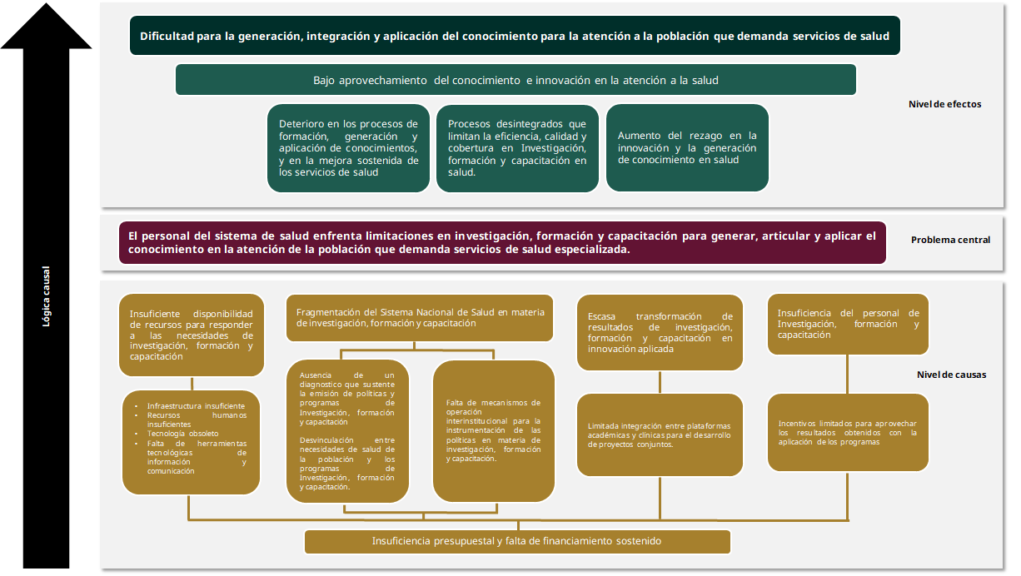
Comisión Coordinadora de Institutos Nacionales de Salud y hospitales de Alta Especialidad
Árbol del problema PP Q008 “ Investigación, desarrollo tecnológico y formación en salud” 2026
AGOSTO 05 2025

